Slide 1
コンピュータ基礎(4)
５章 プロセッサ

Slide 2
コンピュータの構成要素
処理装置（CPU, プロセッサ)
（５章の授業で詳しく説明します）
  命令を主記憶装置から読み込んで解釈，実行する．
  演算装置と制御装置の２つからなる．
  四則演算や制御（条件判断）を行う．
記憶装置（３章，４章の授業で詳しくやります）
  主記憶装置：メインメモリ．計算機が動作している間に，処理途中のデータを一時的に記憶する．普通，電源を切ると内容が消えてしまう（揮発性）．
  補助記憶装置：ハードディスクなど．主記憶装置よりも大容量で，処理結果を長期的に記憶するために用いられる．電源を切手も内容は消えない（不揮発性）．
入出力装置（２章の授業で詳しくやります）
  パソコンであればマウスやキーボード，ディスプレイ．
  家電機器の制御や画面表示なども含む．

Slide 3
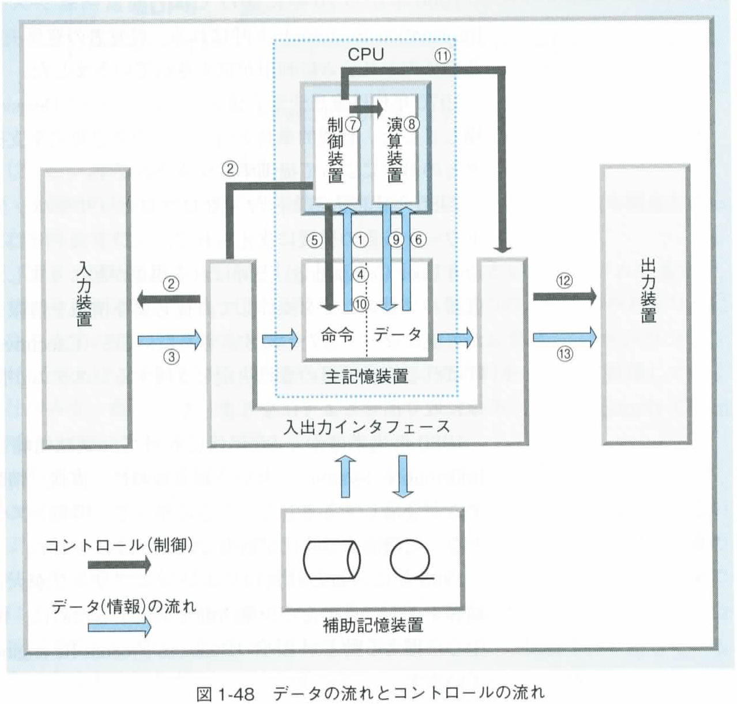

Slide 4
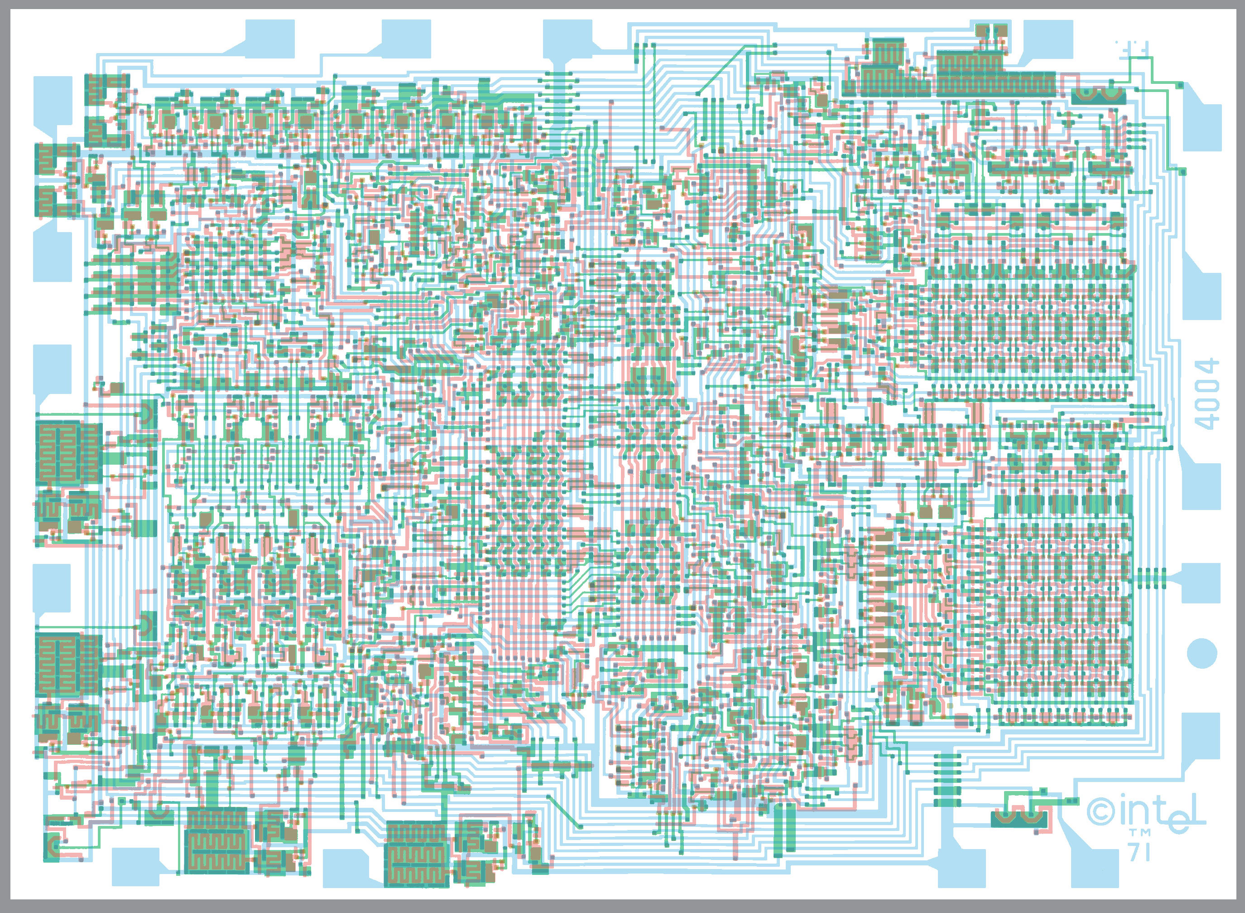
最初のCPU：4004
1971年．2300トランジスタ,動作クロック 741kHz
http://ja.wikipedia.org/wiki/Intel_4004

Slide 5
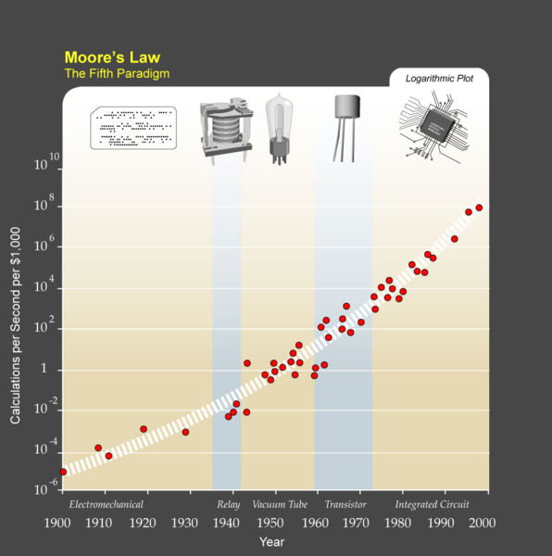
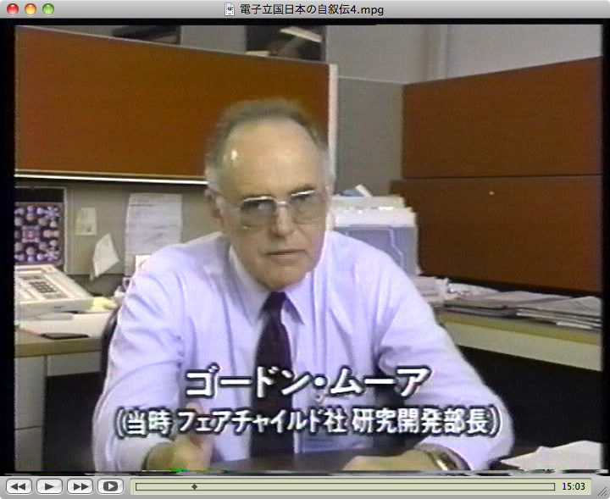
ムーアの法則
集積回路(IC, LSI)のトランジスタの集積密度
  18-24ヶ月ごとに倍になる，という経験則
  インテルの創業者，ゴードン・ムーアが提唱
前回講義のビデオに登場
Coutesy of Ray Kurzweil and Kurzweil Technologies, Inc.

Slide 6
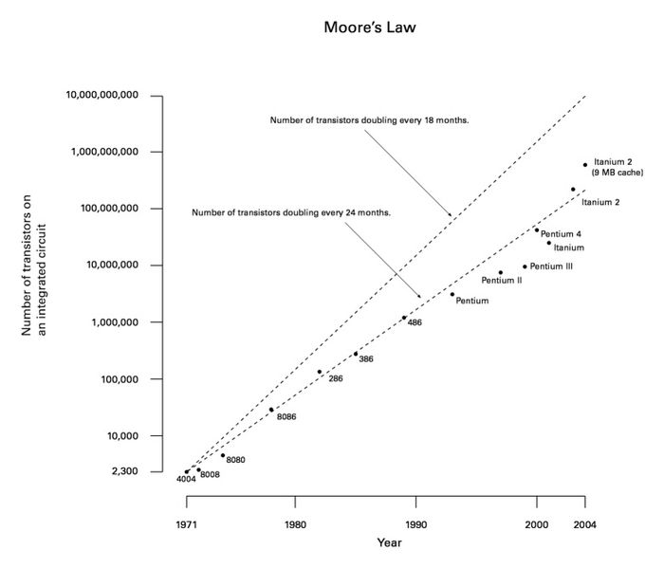
ムーアの法則

Slide 7
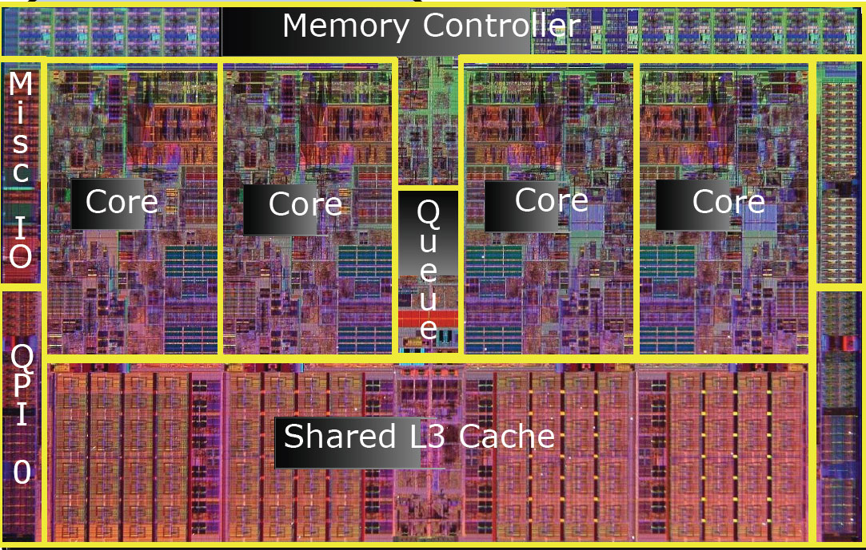
CPUの高集積化
Intel 4004，1971年
2300トランジスタ
動作クロック：731kHz
Intel Core i7，2008年
7億3100万トランジスタ
動作クロック：3.33GHz
トランジスタ数 318,000倍
経過年数 37年
2^{(37/2)} ≒ 371,000
クロック周波数も数千倍に．
１クロックでできる処理も大幅に違う．

Slide 8
コンピュータの速度の指標
MIPS (Million instructions per second)
  １秒間に，いくつの命令を処理できるか．
  100万個単位(million)．
  計算機によって，１個の命令の機能が異なるため，
  MIPSだけで優劣が決まるわけではない．
FLOPS
  Floating point number Operations Per Second
  １秒間に，小数の計算をいくつ実行出来るか．
  科学技術計算の能力を測るのに向いている．

Slide 9
論理回路とは
0と1の入力から出力を決める回路
論理回路を作るには？
  どのような部品を使うのか？
  どのようにして設計するのか？
０
論理回路
（組み合わせ回路）
０
０
１
例：多数決回路（入力のうち0か1の多い方を出力する）
詳細は，２年前期「論理回路」で学習します．

Slide 10
基本論理素子
どんな論理回路でも，この組み合わせで作れる
論理積
AND
へこんでいる
論理和
OR
尖っている
否定
NOT
このマルが重要！
名前
A
A
MIL記号
X
X
A
X
B
B
意味
入力が両方とも
１のとき，１を出力
入力のどちらかが
１のとき，１を出力
入力の反転
0ならば１，１ならば０
A | B | X
0 | 0 | 0
0 | 1 | 0
1 | 0 | 0
1 | 1 | 1
A | B | X
0 | 0 | 0
0 | 1 | 1
1 | 0 | 1
1 | 1 | 1
A | X
0 | 1
1 | 0
真理値表
論理式
X = A・B
X = A＋B
X = A
X
ベン図
A
X
B
A
X
B
A

Slide 11
例題
以下の論理回路の真理値表を書け．
X
A
A
B
X
B
X
C
A | B | C | X
0 | 0 | 0
0 | 0 | 1
0 | 1 | 0
0 | 1 | 1
1 | 0 | 0
1 | 0 | 1
1 | 1 | 0
1 | 1 | 1
A | B | X
0 | 0
0 | 1
1 | 0
1 | 1
A | X
0 | 1
1 | 0

Slide 12
スイッチ回路
並列つなぎ
どちらかのスイッチが
ONなら電球が点灯する
ORに相当
直列つなぎ
両方のスイッチが
ONなら電球が点灯する
ANDに相当
スイッチのつなぎ方で，ANDとORの機能を作る
  他の回路からスイッチをON/OFF出来れば，
  論理回路を繋いでいくことが出来る
  → 電気によりON/OFF出来るスイッチの利用

Slide 13
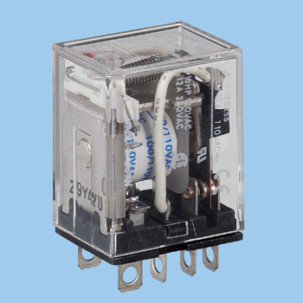
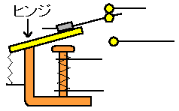
基本論理素子の作り方
リレー（電磁石式のスイッチ）
  電磁石に電気を流すと
  スイッチが ON になる
  回路が切れる方もある
基本論理素子
  リレーを２つ，直列つなぎにすると，両方をONにしないと電気が流れない・・ANDの動作
  リレーを２つ，並列つなぎにすると，どちらかがONなら電気が流れる・・ORの動作
  リレーの回路が切れる側の接点を使うとNOTが作れる
実際に，リレーを使った計算機は存在した
  1950年代．計算は遅い．
  現在はトランジスタに置き換えられている
オムロンホームページより

Slide 14
その他の論理回路記号
記号に付けられた ◯ は反転を表す．
NANDはANDの反転, NORはORの反転
NANDかNORのどちらかだけで，
どんな論理回路でも作ることが出来る
排他的論理和
XOR
名前
NAND
NOR
A
A
A
MIL記号
X
X
X
B
B
B
意味
入力が両方とも
１のとき，0を出力
入力のどちらかが
１のとき，0を出力
入力が違えば１を出力
（排他的論理和）
A | B | X
0 | 0 | 1
0 | 1 | 1
1 | 0 | 1
1 | 1 | 0
A | B | X
0 | 0 | 1
0 | 1 | 0
1 | 0 | 0
1 | 1 | 0
A | B | X
0 | 0 | 0
0 | 1 | 1
1 | 0 | 1
1 | 1 | 0
真理値表

Slide 15
加算回路(1)
筆算の１けた分を考える
  0+0=0
  0+1=1, 1+0=1
  1+1=0 で，1繰り上がる
A+B=X で，繰り上がり Y とすると
  X は A と B の XOR
  Y は A と B の AND
これを半加算器という
  下の桁からの繰り上がりを
  計算できないので，「半」
 |  | 0 | 0 | 1 | 1
+ |  | 0 | 1 | 1 | 0
 |  | 1 | 0 | 0 | 1
A | B | X | Y
0 | 0 | 0 | 0
0 | 1 | 1 | 0
1 | 0 | 1 | 0
1 | 1 | 0 | 1
A
X
B
Y

Slide 16
加算回路(2)
 |  | 0 | 0 | 1 | 1
+ |  | 0 | 1 | 1 | 0
 |  | 1 | 0 | 0 | 1
下の桁からのくり上がりを考える
  0+0+0=0
  0+0+1=0+1+0=1+0+0=1
  0+1+1, 1+0+1, 1+1+0 のときは
  その桁は０で，１繰り上がる
  1+1+1のときは，その桁は１で，
  １繰り上がる
これを全加算器という
  半加算器を２つ使って作れる
A | B | C | X | Y
0 | 0 | 0 | 0 | 0
0 | 0 | 1 | 1 | 0
0 | 1 | 0 | 1 | 0
0 | 1 | 1 | 0 | 1
1 | 0 | 0 | 1 | 0
1 | 0 | 1 | 0 | 1
1 | 1 | 0 | 0 | 1
1 | 1 | 1 | 1 | 1
和
A
半加算器
X
B
和
繰上
半加算器
繰上
Y
C

Slide 17
加算回路(3)
 |  | 0 | 0 | 1 | 1
+ |  | 0 | 1 | 1 | 0
 | 0 | 1 | 0 | 0 | 1
筆算の回路を作ることが出来る
その他の計算
  引き算：２の補数（反転して１を足す）して加算
  掛け算：シフト（桁ずらし）と加算の繰り返し
0
0
1
1
0
1
1
0
0
全加算器
全加算器
全加算器
全加算器
1
1
0
0
1
0
0
1

Slide 18
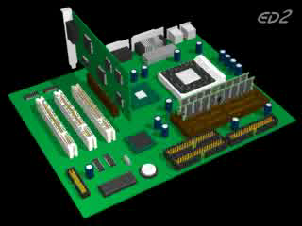
CPU の動作（ムービー）

Slide 19
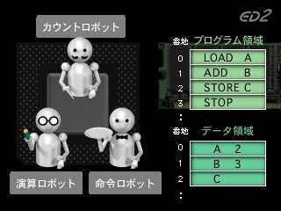
制御装置と演算装置
演算装置
制御装置
「計算を行う部分」だけでは，複雑な処理は出来ない．プログラム（命令）を解釈する部分が必要．

Slide 20
命令の読み出し
命令アドレスレジスタ（プログラムカウンタ）
  現在，実行中の命令がメモリのどこにあるかを常に記憶している，特別なレジスタ．
CPUの動作
  [命令取り出し（フェッチ）]命令アドレスレジスタに記憶されているアドレスから，命令を読み出す．
  [命令解釈（デコード）]命令によって，CPUのどの回路を働かせるかを決める．
  [命令実行]メモリにデータを読み書きしたり，計算を行ったりする．

Slide 21
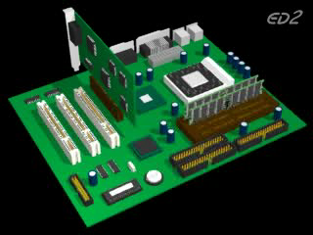
クロック
コンピュータ内の動作のタイミングを取る仕組み

Slide 22
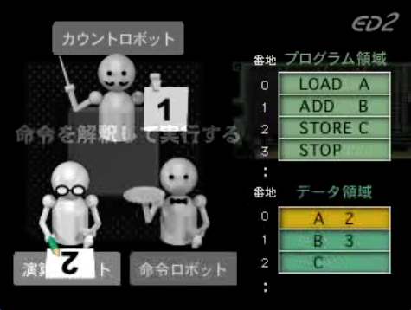
クロックとレジスタ
クロック
計算途中
結果の
保存場所
（レジスタ）
クロックに合わせて命令の読み込み，解釈，実行が行われる．
計算途中結果はCPU内部のレジスタに蓄えられる．

Slide 23
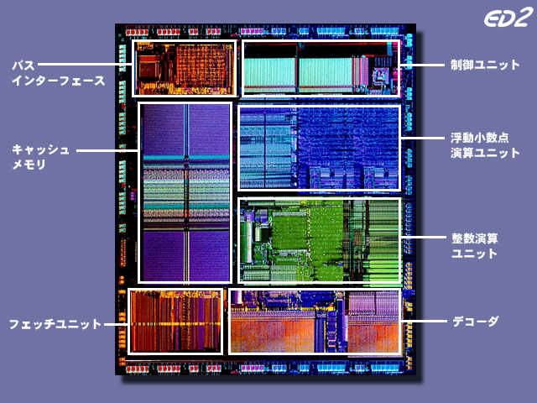
ＣＰＵ
制御装置
演算装置

Slide 24
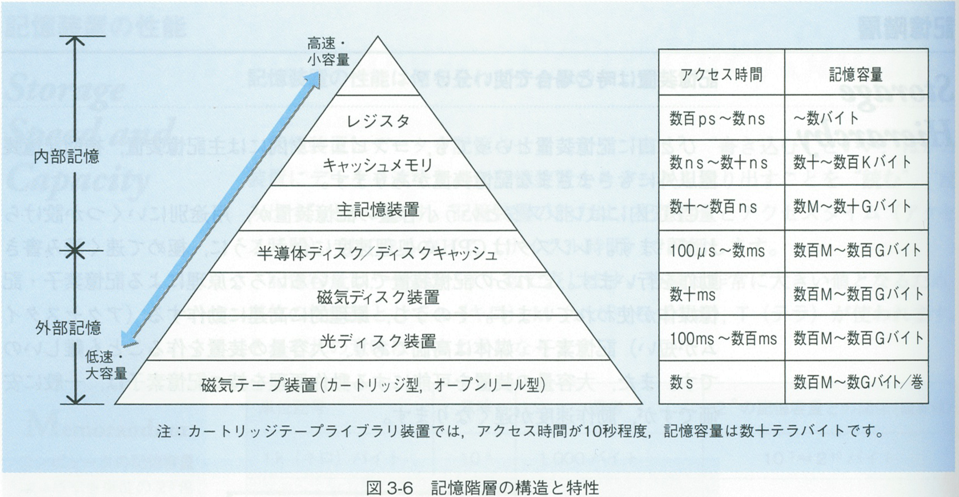
記憶階層
重要!!
CPU内
大容量のメモリほど遅い
  速度と記憶容量の両立のため，階層化されている

Slide 25
CPUの仕組み
制御装置
  主記憶装置から命令を取り出し・解釈して，他の装置（演算装置など）を動作させる
演算装置
  四則演算，論理演算，大小比較などを行う．
レジスタ
  計算の途中結果や，処理対象のデータが主記憶装置のどこにあるか（データのアドレス）を記憶する．
  CPU内部に設けられ，非常に高速だが小容量．
クロック
  計算機の動作のタイミングを取る信号．
バス
  計算機外部とデータのやりとりをする信号線．

Slide 26
命令の仕組み
命令部
（オペコード）
アドレス部
（オペランド）
命令部
  命令の種類を数値で表す．例えば，メモリからデータを読み出すのが 0x10, メモリへのデータの書き出しが0x20, 足し算が 0x30, 引き算が 0x40など．
アドレス部
  データを読んだり書いたりする対象のメモリのアドレスを表す．
  命令によっては，計算する値そのものだったり，
  レジスタの番号だったりもする．

Slide 27
CPUの動作と命令
命令とは？
  高級言語（例えばC言語）で作ったプログラムをコンパイルすると，実行ファイルができる．この中身は，CPUが直接解釈できる命令（機械語）である．
  機械語は，それぞれの単純な命令が二進数で表されている．
  変数名などの「名前」は全て，数値に置き換えられている．
    int a, b, c; とすると，a, b, c という変数に対応するメモリの番地（アドレス：例えば 100, 104, 108 ）が決められる．
    例えば，C言語のプログラムで c = a + b; とすると，次のような機械語命令が作られる．
      100番地からデータを読み出してレジスタに入れる．
      104番地からデータを読み出してレジスタの値に加える．
      レジスタの値を108番地に格納する．

Slide 28
CPUの入出力制御
計算機のデータ信号線をバスと呼ぶ
  CPUと直接つながっているもの：内部バス．CPUと，メモリや入出力装置をつなぐ．それ以外は外部バス．
  パソコンに内蔵する拡張カードの端子をシステムバスと呼ぶ．共通規格化されている．
パラレルインタフェースとシリアルインタフェース
  パラレル（並列）インタフェース：複数の信号線で同時にデータを送る．
    8bitのデータなら，8本の信号線で送るなど．
    例：PCI, SCSI, GP-IB, ATA など．
  シリアル（直列）インタフェース：１本の信号線に1bitずつ順次送る．最近は高速化が著しい．
    例：RS-232C, USB, IEEE1394, Serial-ATA など（有線）
    IrDA（赤外線），Bluetooth（電波）なども．

Slide 29
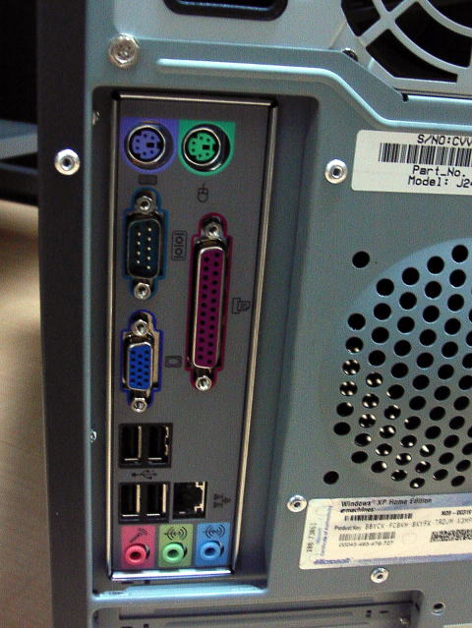
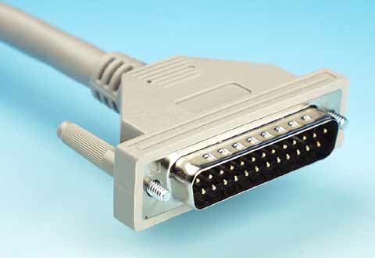
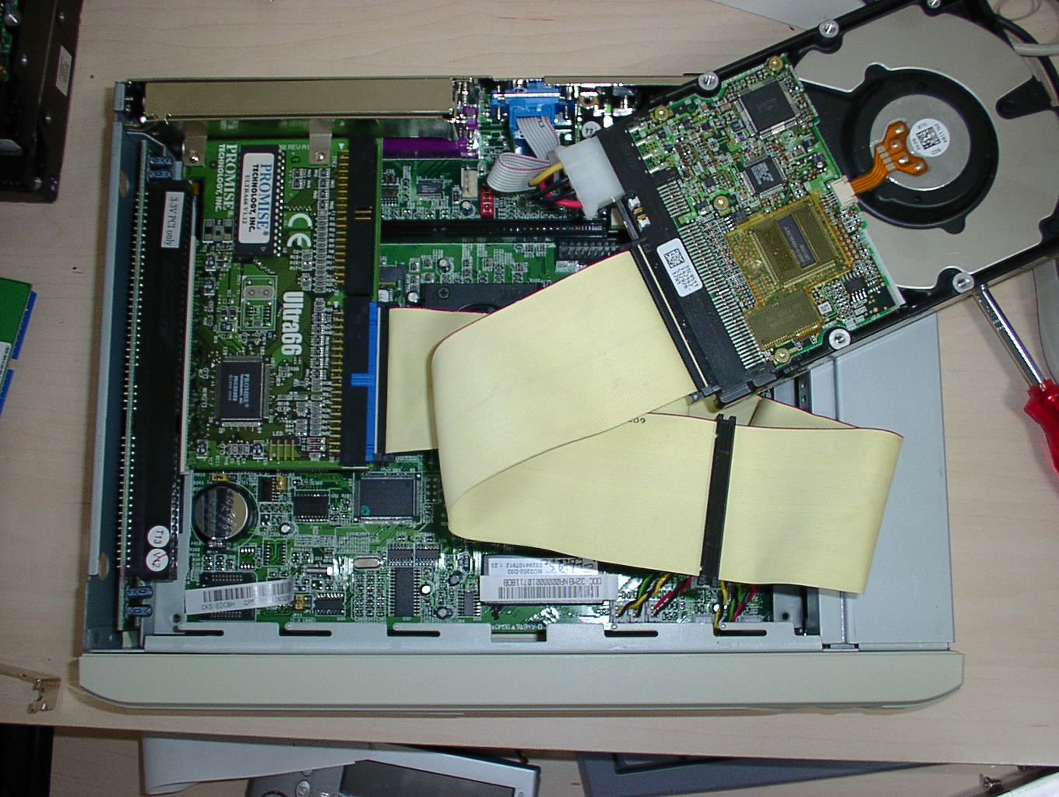

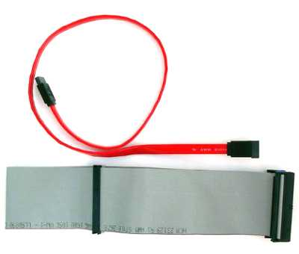
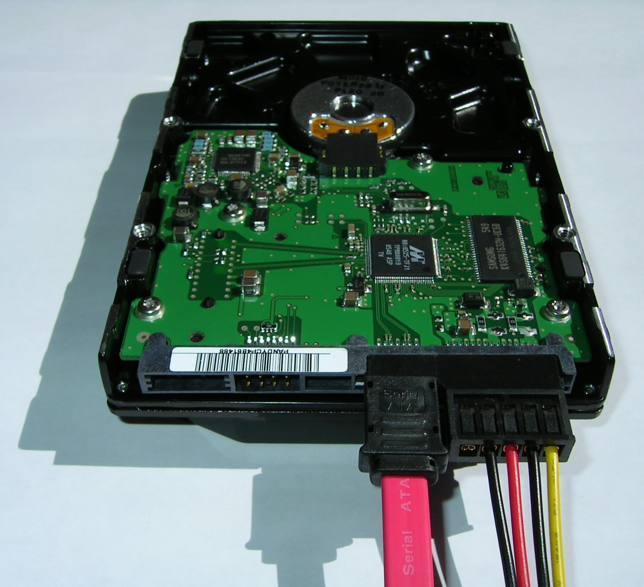
シリアルインタフェースと
パラレルインタフェース
最近はシリアルばかりになってきた．

